Slide 1
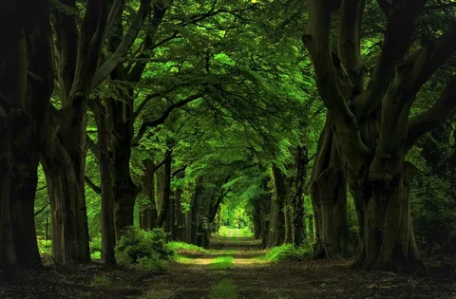
Лексическая подготовка
Как вы понимаете выражение « заморские кущи»?
Куща- тенистая роща, лесная заросль, кроны деревьев.

Slide 2
Лексическая подготовка
Как вы понимаете выражение « глазам своим не поверил»?
Глазам не верить- сильно удивляться, поражаться увиденному.

Slide 3
Лексическая подготовка
Как вы понимаете выражение «опустив долу ветви»?
Опустив долу- книзу, вниз.

Slide 4
Лексическая подготовка
Как вы понимаете выражение « лопотали листом»?
Лопотать –говорить быстро, неясно.

Slide 5
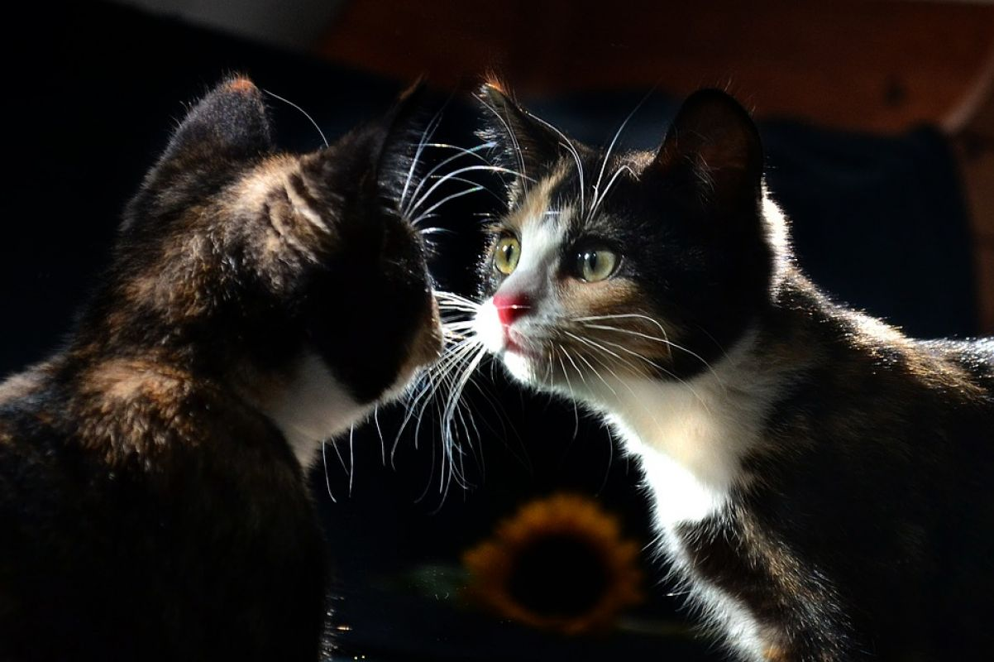
Лексическая подготовка
Как вы понимаете выражение «нельзя оторвать глаз»?
Нельзя глаз оторвать- рассматривать с удовольствием, с восхищением.

Slide 6
Лексическая подготовка
Как вы понимаете выражение « листья были повёрнуты к северу» ?
На севере находится родина этих берёзок.

Slide 7
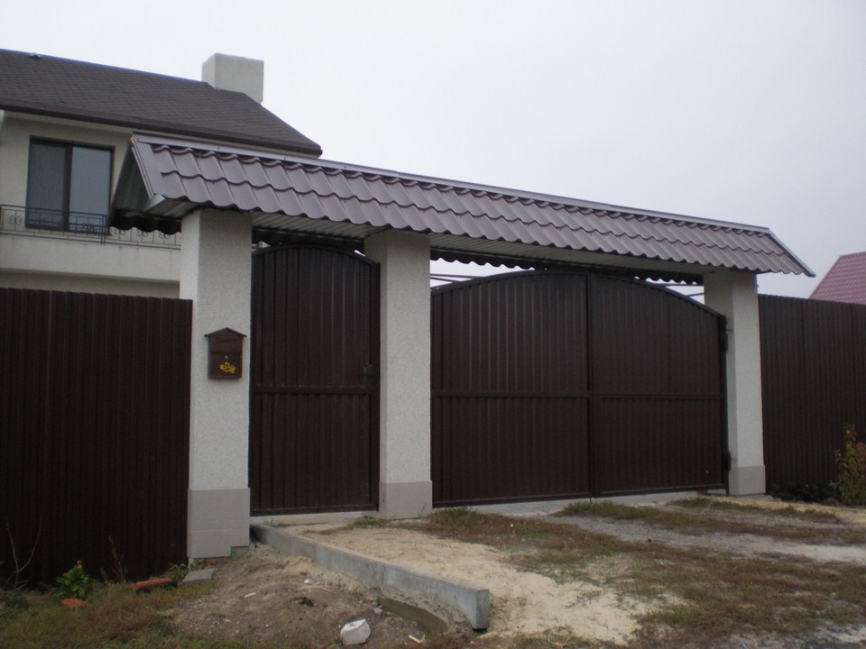
Лексическая подготовка
Как вы понимаете выражение « козырьки ворот»?
Козырёк ворот- небольшой навес над воротами.

Slide 8
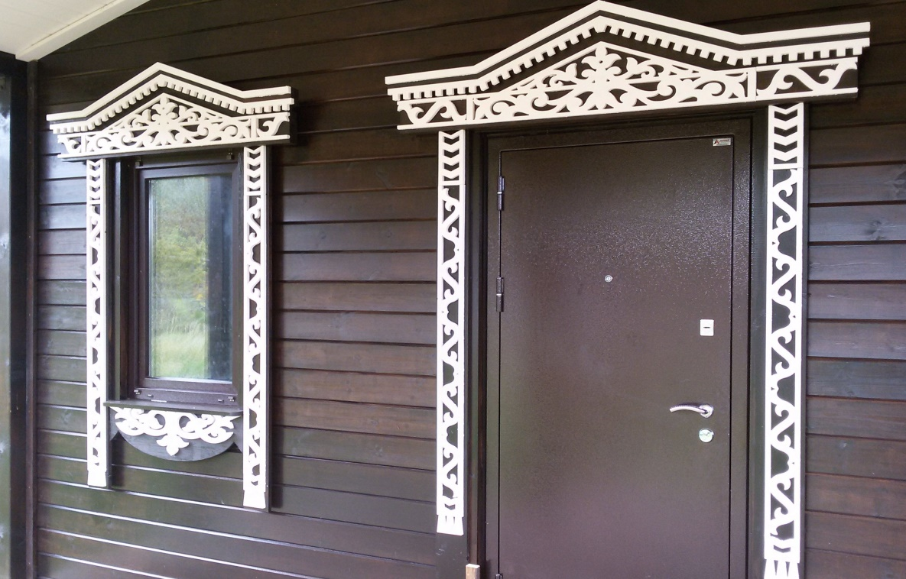
Лексическая подготовка
Как вы понимаете выражение « наличники окон» ?
Наличник- накладная планка на оконном проёме.

